Slide 1

4.- Descubrir dispositivos industriales en la red interna.
CIBERSEGURIDAD EN SISTEMAS DE CONTROL INDUSTRIAL (SCI)

Slide 2

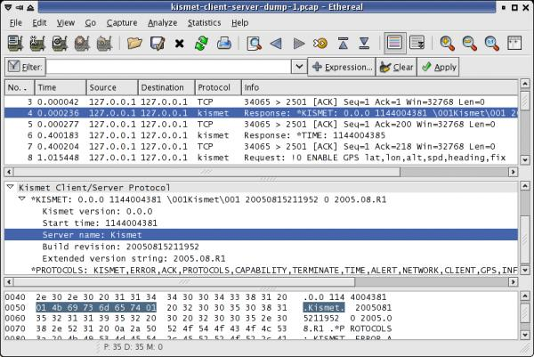
4.- Descubrir dispositivos industriales en la red interna.
Búsqueda semi-pasiva de información.
Wireshark es un analizador de paquetes de red open-source que actualmente está disponible para plataformas Windows y Linux. Es una utilidad que captura todo tipo de información (Sniffer) que pasa a través de una conexión .Su principal objetivo es el análisis de tráfico, pero además es una excelente aplicación didáctica para el estudio de las comunicaciones , diagnosticar problemas de red, efectuar auditorías de seguridad y aprender más sobre redes informáticas.

Slide 3
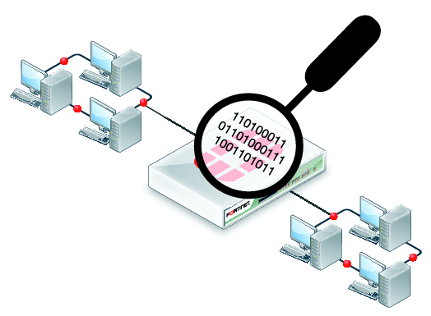
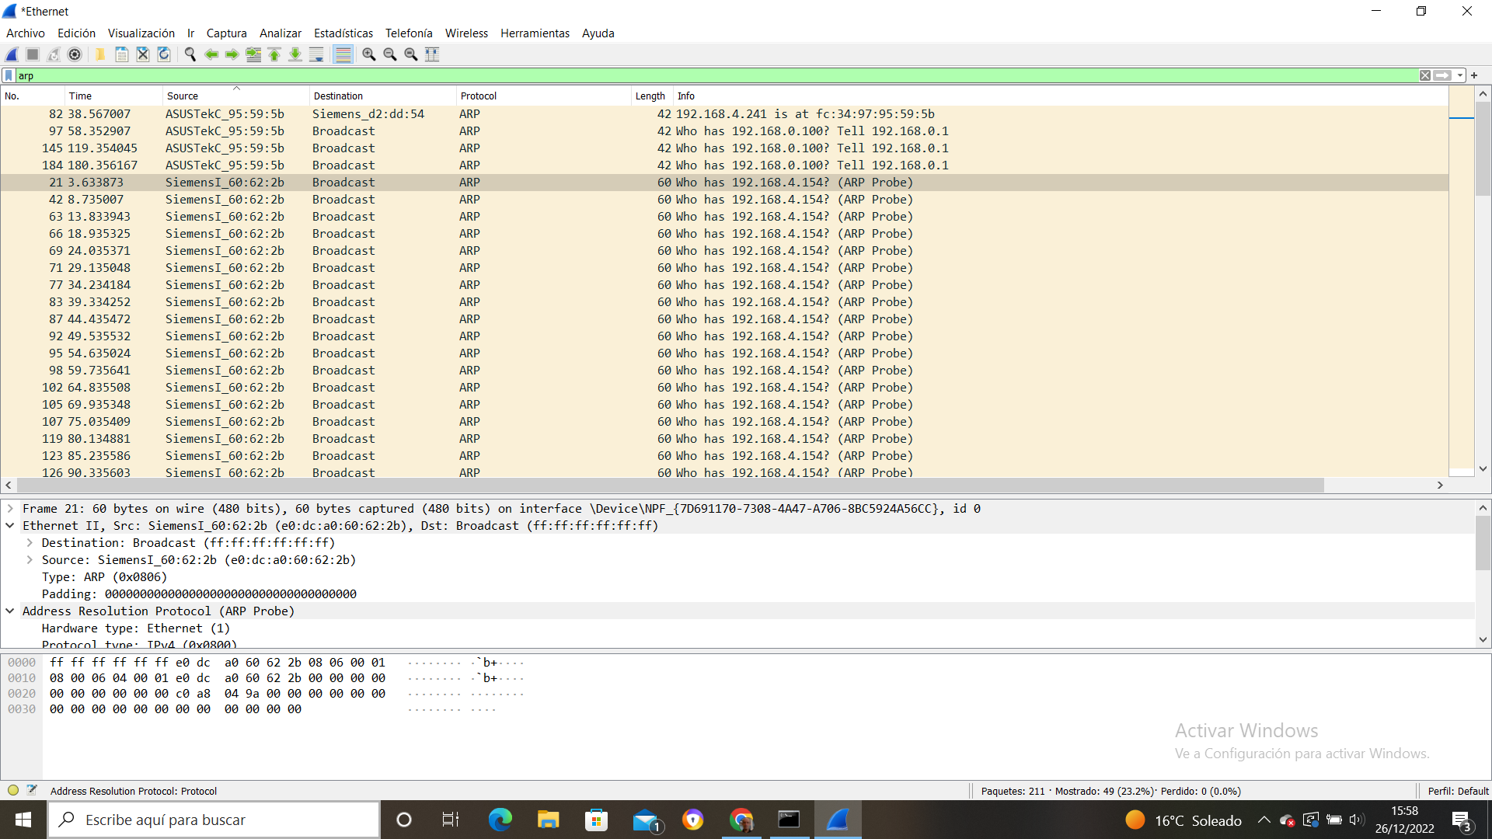
4.- Descubrir dispositivos industriales en la red interna.

Slide 4
4.- Descubrir dispositivos industriales en la red interna.
Búsqueda semi-pasiva de información.

Slide 5

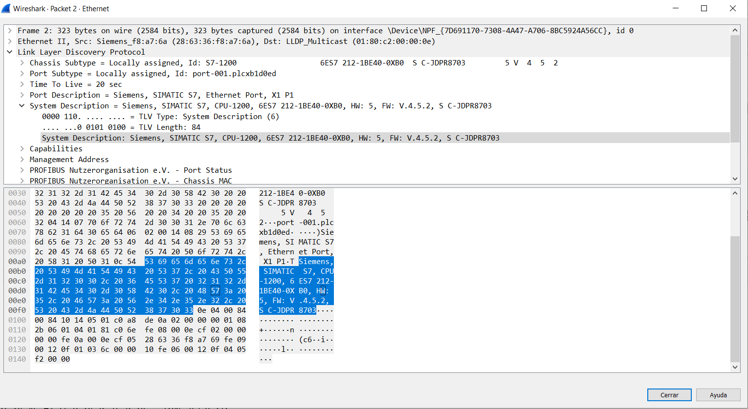
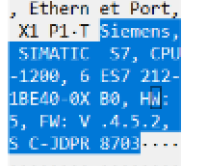
4.- Descubrir dispositivos industriales en la red interna.
Búsqueda semi-pasiva de información.
Demo 7 - Wireshark
Filtros

Slide 6

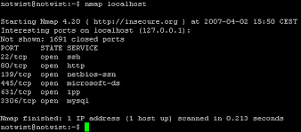
4.- Descubrir dispositivos industriales en la red interna.
Búsqueda activa de información.
Nmap Network Mapper (mapeador de redes) es un programa de código abierto, que sirve para realizar escaneos de redes, puertos y dispositivos. Es decir, con esta herramienta es posible determinar qué dispositivos se hallan conectados a una red, qué puertos tiene activos y qué servicios se hallan en ellos.

Slide 7
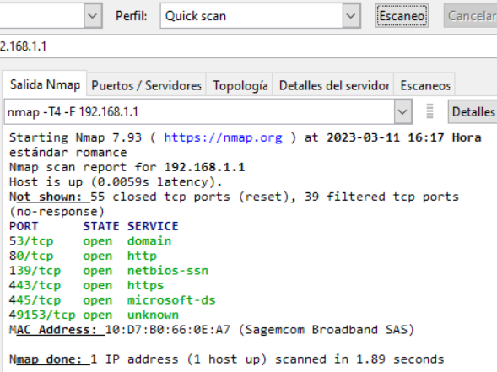
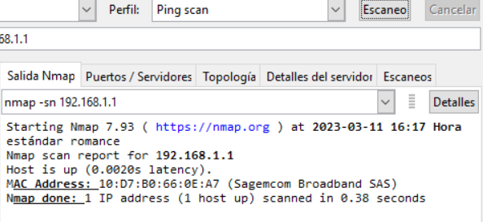
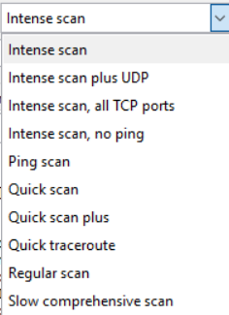
4.- Descubrir dispositivos industriales en la red interna.
ZENMAP

Slide 8
4.- Descubrir dispositivos industriales en la red interna.
Antes de empezar…
No te pongas a lanzar escaneos con esta herramienta -ni con ninguna otra similar- sin pensar y a cualquier sitio. Especialmente, no lo hagas desde el trabajo (o recibirás una incómoda visita :-( ).
Si quieres practicar comandos de Nmap puedes usar tu propio equipo «localhost» como valor para los comandos más básicos. Además, los desarrolladores ponen a nuestra disposición varios servidores que permiten ser escaneados.
scanme.nmap.org
analizame2.nmap.org

Slide 9
4.- Descubrir dispositivos industriales en la red interna.
Escaneo de una red completa
Escaneo de puertos
Escaneo de servicios y versiones
Escaneo de S.O
Usar scripts con Nmap
Guardar resultado de escaneo en un fichero

Slide 10
4.- Descubrir dispositivos industriales en la red interna.
Escaneo de una red completa nmap -sn 192.168.4.0/24
Escaneo de puertos nmap -p- 192.168.4.150 nmap -p 80-500 192.168.4.150
Escaneo de servicios y versiones nmap -sV 192.168.4.150
Escaneo de sistema operativo S.O nmap -O 192.168.4.150
Usar scripts con Nmap nmap --script <nombre de fichero> <objetivo>
Guardar resultado de escaneo en un fichero
nmap scanme.nmap.org -nO resultado.txt Resumen de comandos
Demo 8- NMAP

Slide 11
4.- Descubrir dispositivos industriales en la red interna.
EJERCICIOS Nmap
CIBER RANGE OT

Slide 12

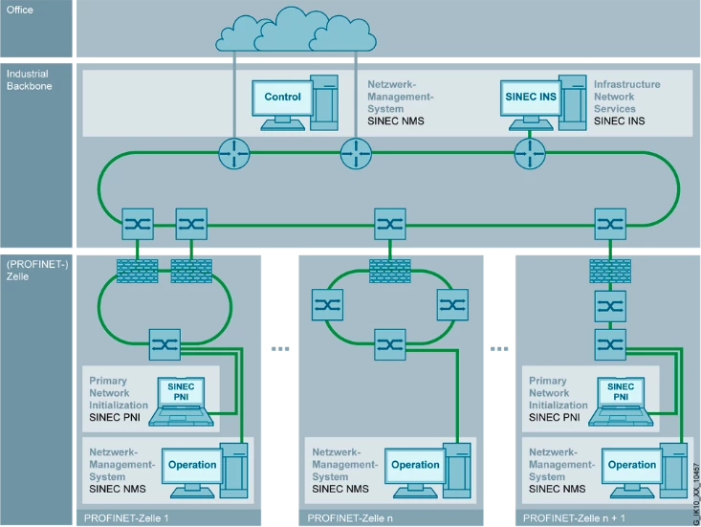
4.- Descubrir dispositivos industriales en la red interna.
SINEC PRONETA
SINEC PNI
SINEC NMS
SINEC INS
AINEC RC

Slide 13
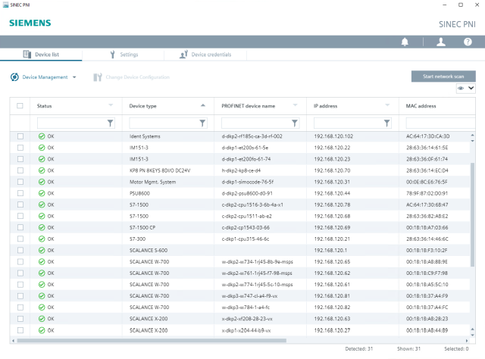
4.- Descubrir dispositivos industriales en la red interna.
SINEC PNI
Primary Network Initialization

Slide 15
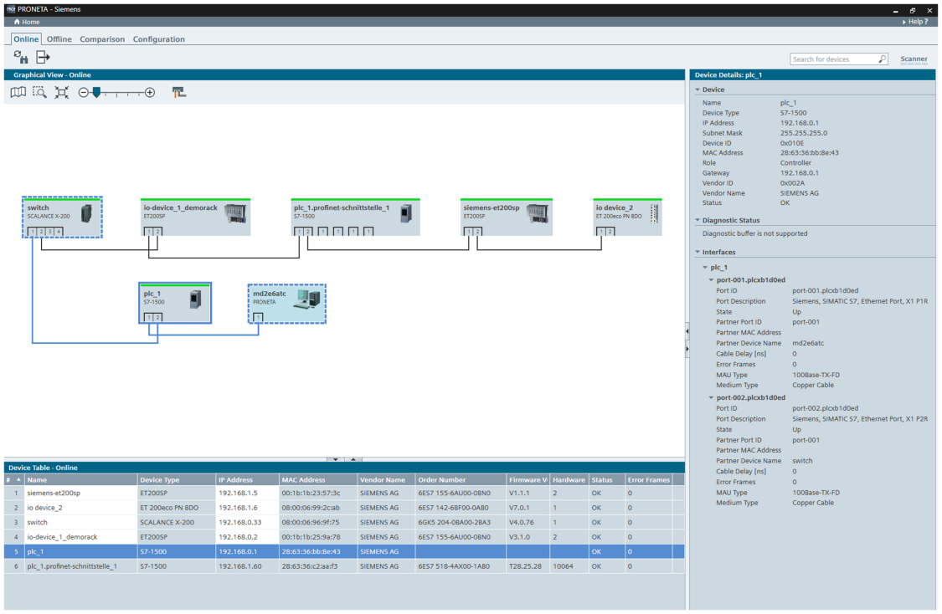
4.- Descubrir dispositivos industriales en la red interna.
Demo 9- SINEC - PRONETA
SINEC PRONETA
Herramienta de puesta en marcha y diagnóstico para PROFINET

